Slide 1

D. Maria II e a Revolução

Slide 2
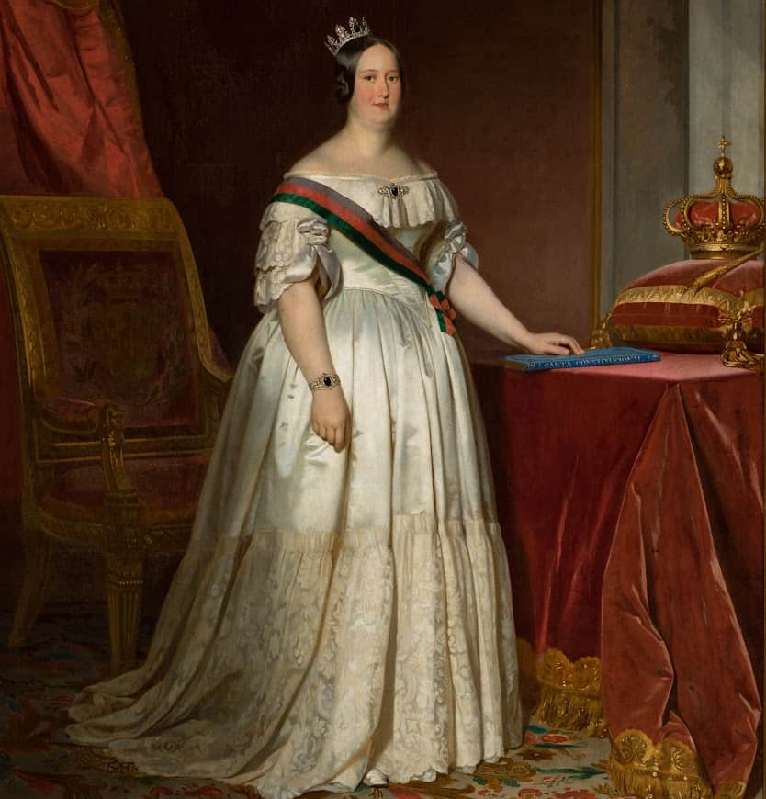

Slide 3
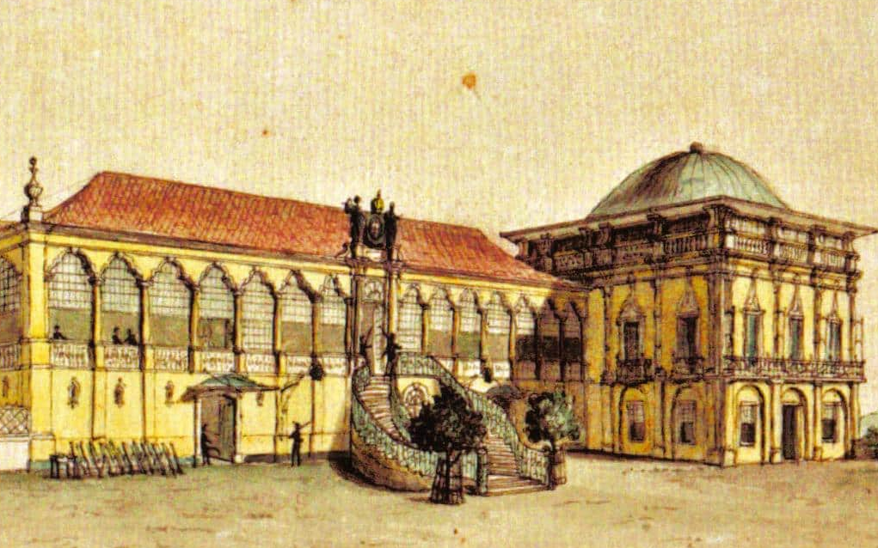

O nascimento da princesa
Rio de Janeiro, 4 de abril de 1819. D. Maria da Glória nasce no Palácio de S. Cristóvão, residência habitual da família real desde a sua chegada ao Brasil, em 1808.
Domingo, 4 do corrente [1819], pelas 5 horas da tarde, os fogos de artifício, as salvas das fortalezas e das embarcações de guerra e os repiques dos sinos anunciaram que o céu, em prémio das singulares virtudes de Sua Majestade, El-Rei Nosso Senhor, concedera ao seu augusto sucessor as primícias da feliz fecundidade de S. A. R. a Princesa Real do Reino Unido de Portugal, do Brasil e Algarves, que naquele afortunado momento, e com o mais próspero sucesso, dera à luz uma princesa.
Apenas aqueles alegres indícios fizeram conhecer o feliz acontecimento, começaram instantaneamente as costumadas demonstrações de público regozijo, às quais sucedeu uma brilhante iluminação, […] sobressaindo a todas a da Real Quinta da Boa Vista […].
Gazeta do Rio de Janeiro, 7 de abril de 1819.
Palácio de S. Cristóvão, na Quinta da Boa Vista
(Rio de Janeiro)

Slide 4
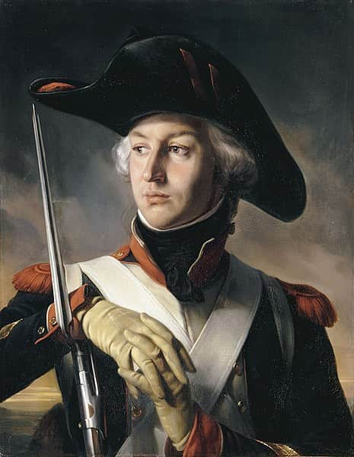
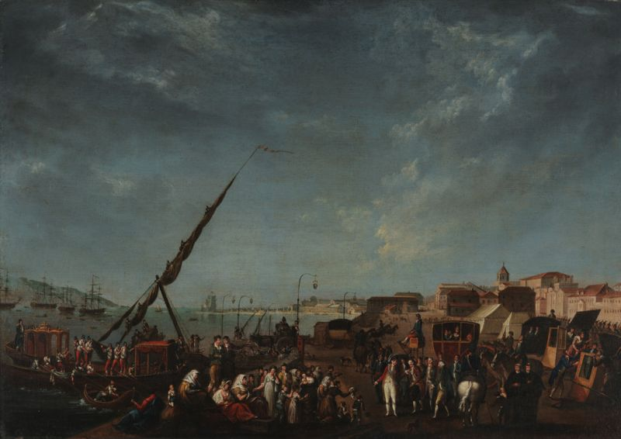
Doze anos antes…
Em 1807, Portugal sofreu a 1.ª invasão francesa. As tropas do general francês Junot marchavam já no nosso reino, quando a família real e a restante corte portuguesa rumaram ao Brasil. A rainha D. Maria I, o príncipe regente D. João e os seus filhos Pedro e Miguel seguiram a bordo da nau Príncipe Real, enquanto D. Carlota Joaquina embarcou, com as filhas, na nau Afonso de Albuquerque.
Junot
Embarque da família real para o Brasil

Slide 5
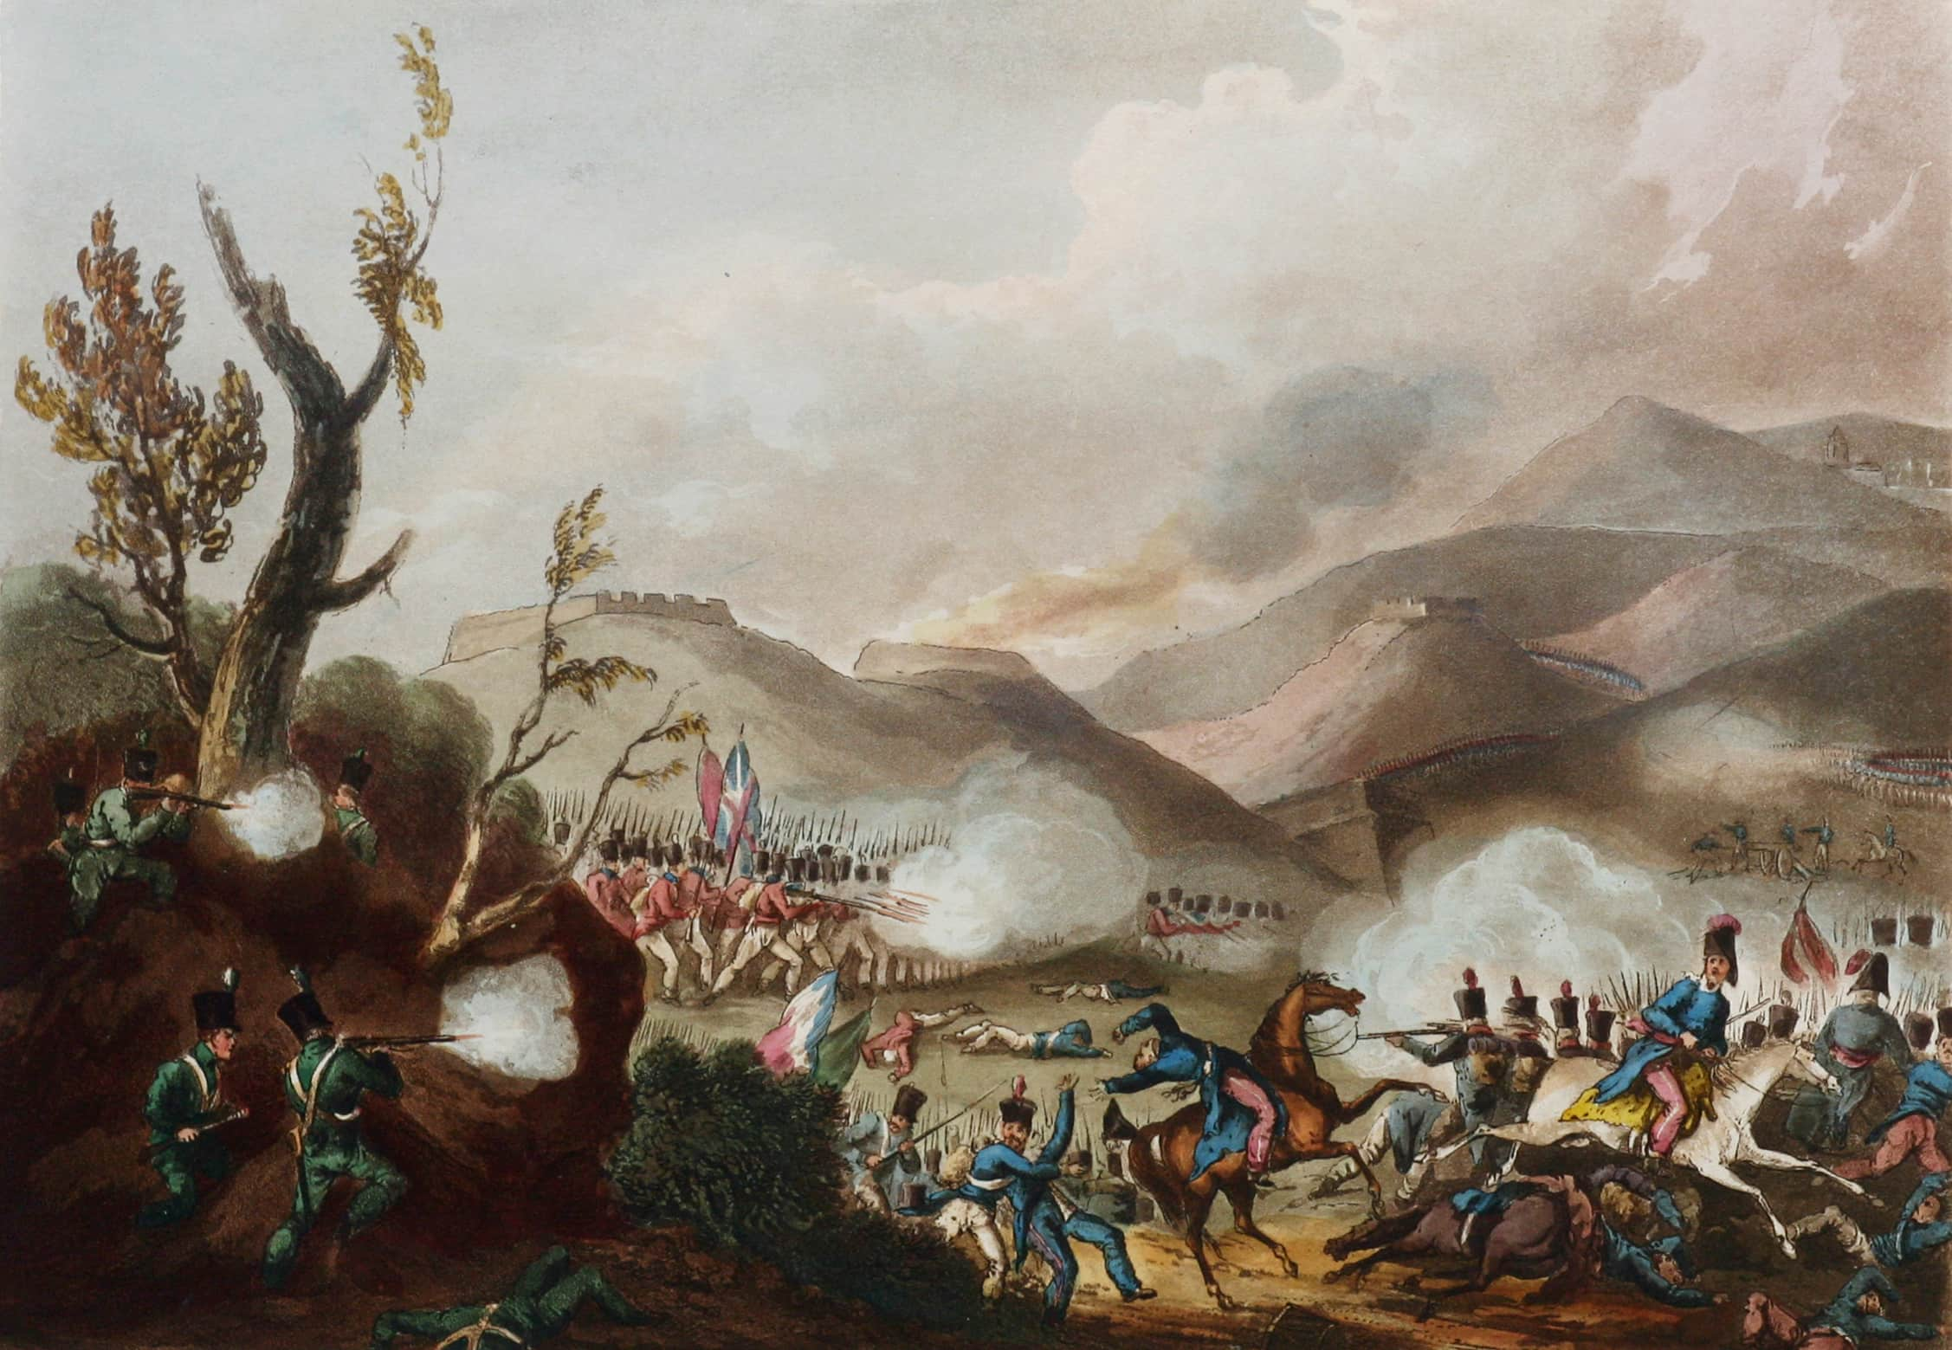
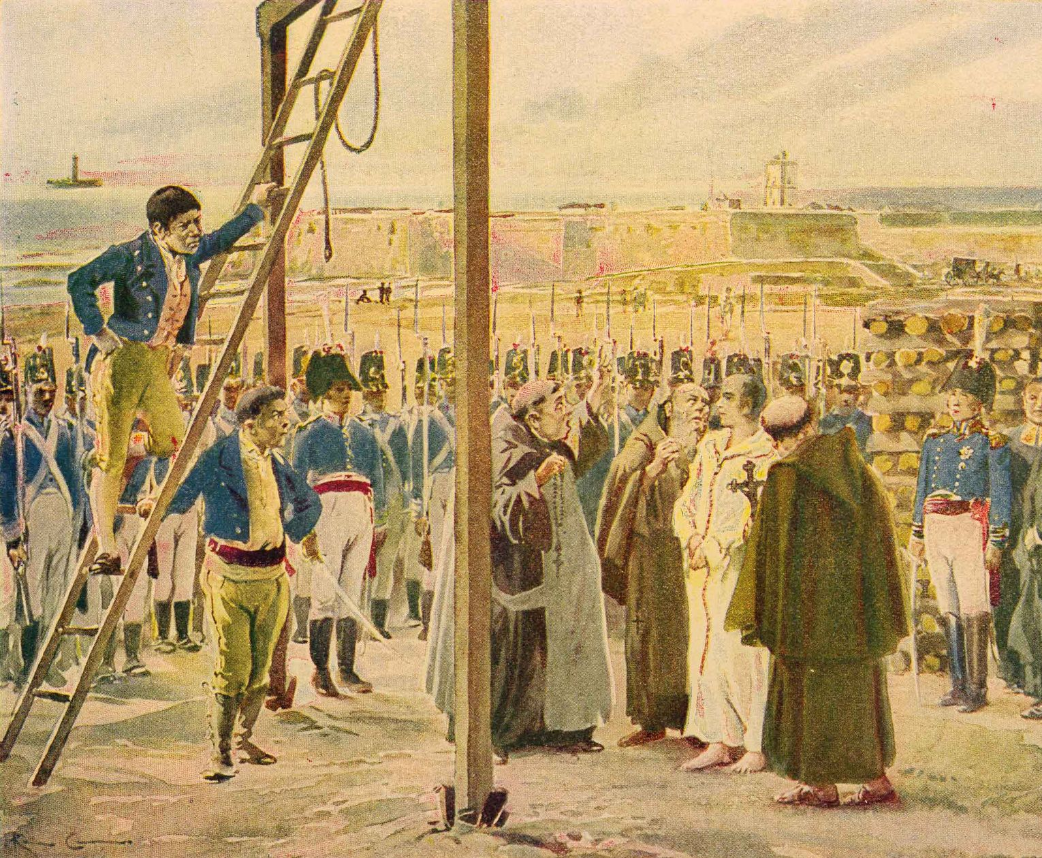
Portugal a ferro e fogo
Seguiram-se mais duas invasões, em 1809 e 1810. O apoio do exército inglês revelou-se determinante para a retirada definitiva dos franceses, em abril de 1811. Foram tempos difíceis para Portugal. As invasões deixaram um rasto de destruição e, enquanto a família real continuava no Brasil, os ingleses aumentavam a sua influência na governação e no comando do exército português. Os focos de descontentamento eram duramente reprimidos, como sucedeu, em 1817, com a condenação à morte do general Gomes Freire de Andrade e de mais 11 oficiais do exército.
Batalha do Buçaco (1810)
Execução de Gomes Freire de Andrade

Slide 6
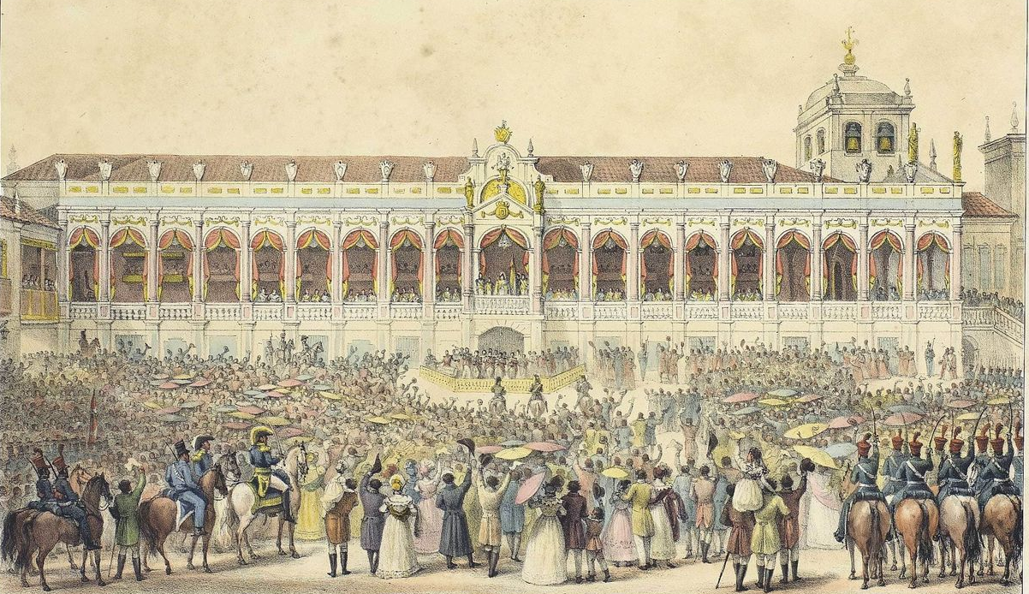
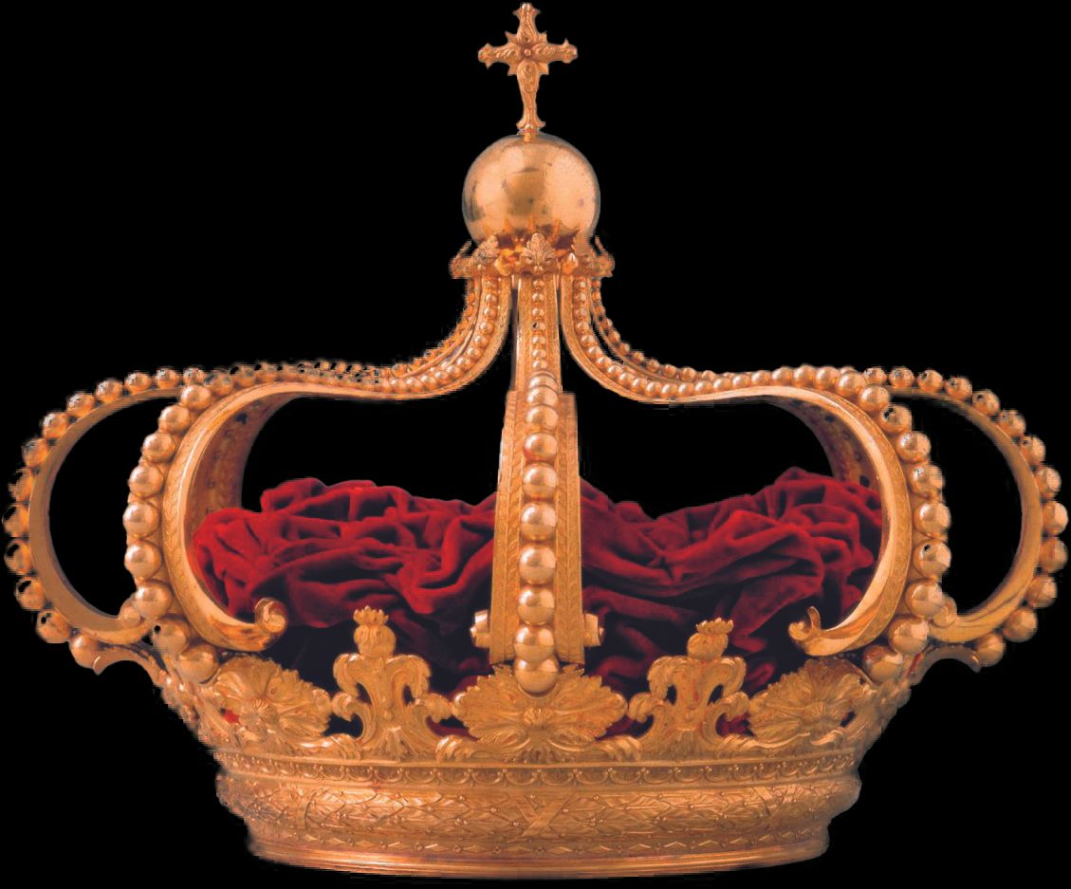
Entretanto, no Brasil…
Aclamação de D. João VI
Coroa usada por D. João VI na sua coroação
Raiou finalmente o dia 6 [de fevereiro de 1818] tão ansiosamente desejado e que devia ser testemunha do mais completo prazer […].
Para se celebrar a gloriosa aclamação estava destinado o Largo do Paço, onde se erigira uma sumptuosa varanda […]. Ocupava ela toda a face do Real Paço […]; compunha-se de 18 arcos elegantes e no princípio do seu dilatado plano se fabricou um corpo de vistosa arquitetura em que havia uma escada que servia para subir a nobreza e pessoas distintas que deviam concorrer àquela soleníssima ação.
Gazeta Extraordinária do Rio de Janeiro, 10 de fevereiro de 1818.

Slide 7
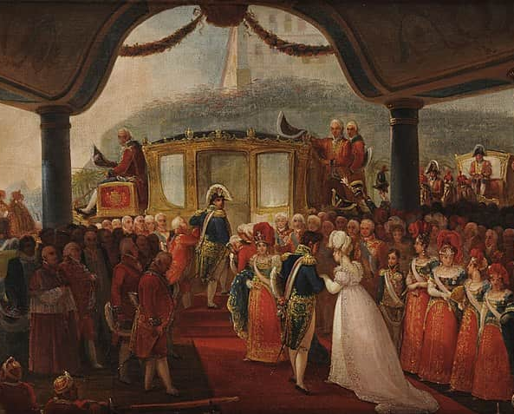
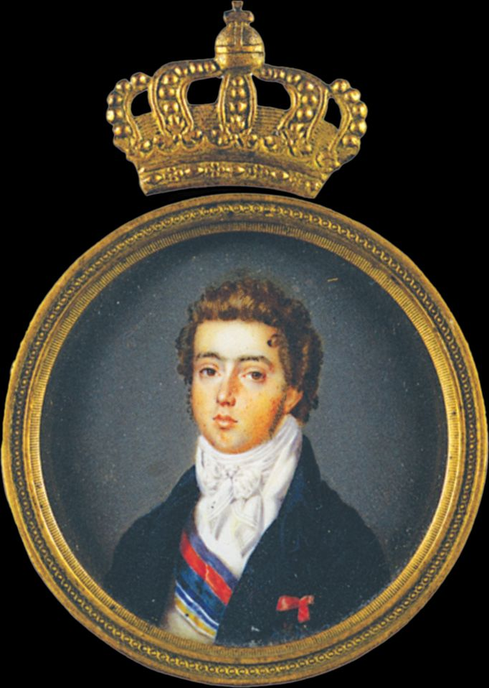
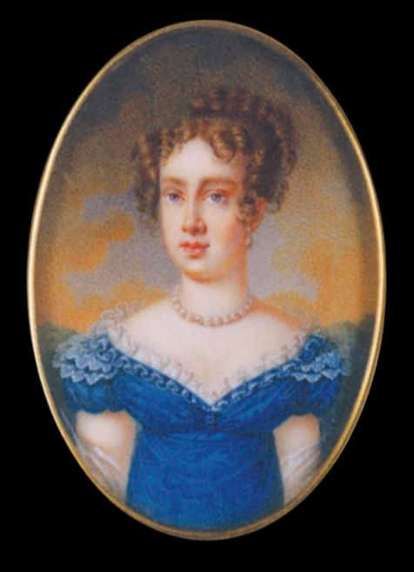
O casamento de D. Pedro
Em 1817, D. Pedro, o filho primogénito de D. João VI, casa com Leopoldina de Habsburgo, filha do imperador da Áustria. Dois anos depois, nascia a primeira filha do jovem casal, D. Maria da Glória, futura D. Maria II.
D. Pedro
D. Leopoldina
Desembarque de D. Leopoldina no Brasil

Slide 8
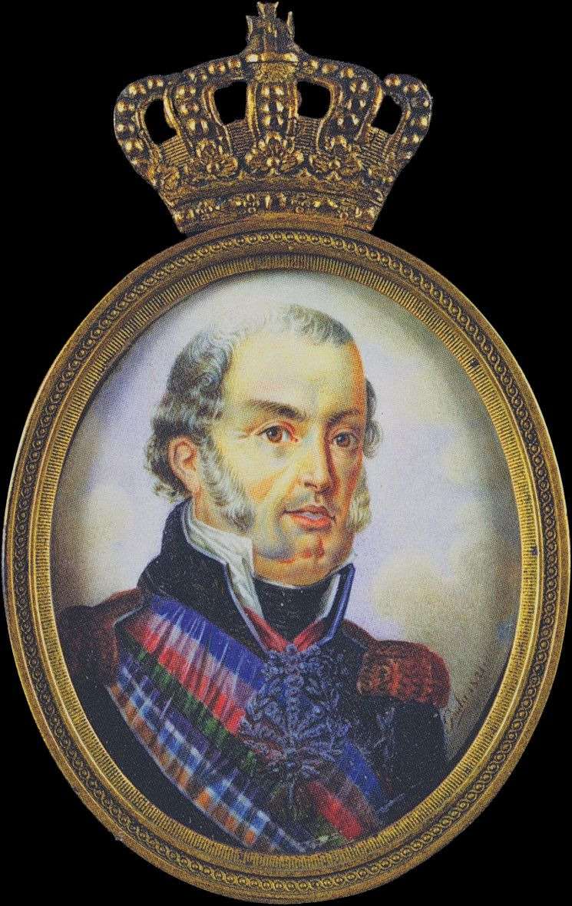
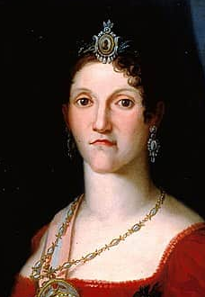
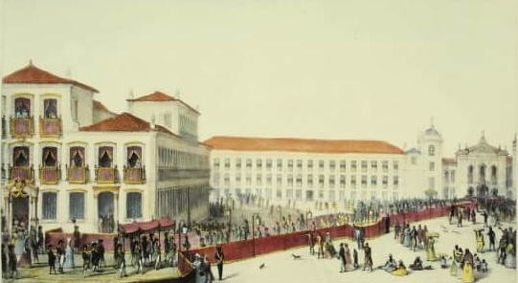
O batismo da princesa
A 3 de maio de 1819, um mês depois do seu nascimento, D. Maria da Glória foi batizada, na presença da família real e da corte, sendo apadrinhada pelos avós paternos, D. João VI e D. Carlota Joaquina.
D. João VI
D. Carlota Joaquina
Cortejo do batismo de D. Maria da Glória (Rio de Janeiro)

Slide 9
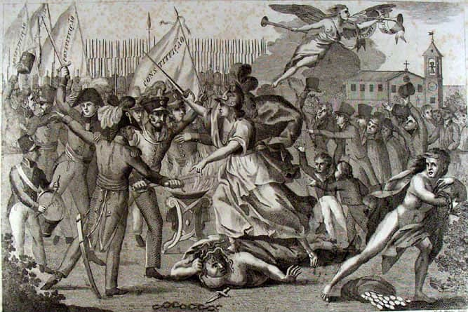
Enquanto a princesa brincava…
Em Portugal, o descontentamento não esmorecia e, a 24 de agosto de 1820, no Porto, eclodiu a Revolução Liberal. Militares e burgueses pediram o regresso do rei e a convocação de Cortes que dessem ao país uma Constituição.
Mais de trinta anos depois da França, os portugueses assistiam ao nascimento de uma monarquia constitucional.
Alegoria à revolução no Porto

Slide 10
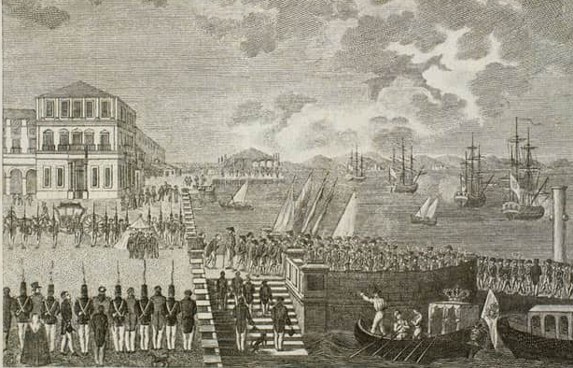
O regresso do avô
D. João regressa a Portugal em 1821, deixando o seu filho Pedro como regente de um território ansioso pela independência. Mal desembarcou em Lisboa, o seu primeiro ato político foi jurar as Bases da Constituição.
É impossível relatar vivamente a alegria, e excessivo contentamento, que expressava o imenso, e incalculável número de povo de todas as classes, que a este tempo enchia o grande, e nobre Terreiro do Paço: os vivas ressoavam por entre o estrondo da artilharia de mar, e terra, e os repiques dos sinos de toda a cidade, que lhe anunciavam o momento desejado da entrada do seu soberano […].
[…] pareceu que a cidade se queria indemnizar das lágrimas, que chorou no dia 29 de novembro de 1807.
Relação circunstanciada da entrada de Sua Majestade na cidade de Lisboa no dia 4 de julho de 1821.
.
Desembarque de D. João VI em Lisboa (4 de julho de 1821)

Slide 11
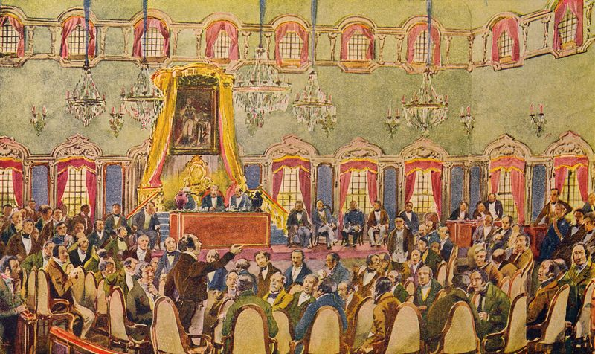
A Constituição de 1822
A Constituição de 1822, resultado dos acesos debates nas Cortes Constituintes, consagrou a soberania nacional e a separação de poderes. Além deste diploma tão arrojado para o Portugal dos inícios do século XIX, os deputados vintistas legislaram sobre outras matérias, acabando mesmo por extinguir a Inquisição e instituir a liberdade de imprensa. Já em relação ao Brasil…
Cortes Constituintes

Slide 12
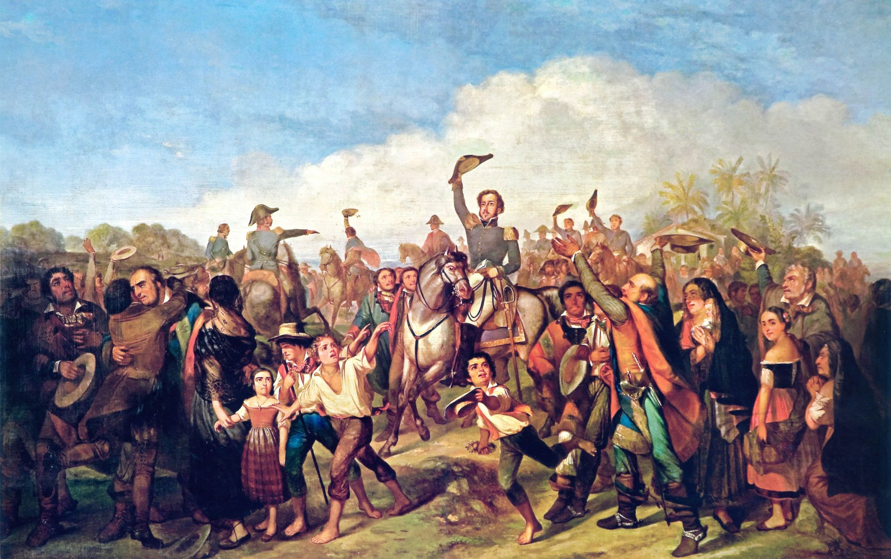
O “fico” do pai
Contrariando as decisões das Cortes Constituintes, D. Pedro ficou no Brasil e deu ainda mais alento aos anseios autonomistas. A 7 de setembro de 1822, proclamou mesmo a independência daquele território, tornando-se seu imperador. Com apenas 3 anos, D. Maria passou a ser princesa imperial.
Independência ou morte

Slide 13
1826, annus horribilis
Paço da Bemposta, 10 de março de 1826
Sua Majestade Imperial e Real [D. João VI], que Deus há em glória, tendo continuado a sofrer repetidos insultos nervosos, sobrevieram amiudadamente três, dos quais o primeiro começou às 4 horas da tarde com grandes ansiedades; o segundo às 4 horas e um quarto, e durou quatro minutos; o terceiro principiou às 4 quatro horas e 25 minutos, terminando desgraçadamente por uma síncope, à qual se seguiu a morte mais calamitosa para os Portugueses às 4 horas e 40 minutos.
Gazeta de Lisboa, 11 de março de 1826.
11 de dezembro, pelas 10 horas da manhã
Sua Majestade [D. Leopoldina] tem passado pior; as suas forças vão desaparecendo e tudo quanto faz parte da sua enfermidade tem piorado. […] Sua Majestade ainda vive, e as diligências continuam, mas o seu estado é para desanimar.
11 de dezembro, pelas 10 horas e um quarto
Pela maior das desgraças se faz público que a enfermidade de Sua Majestade a Imperatriz resistiu a todas as diligências médicas empregadas com todo o cuidado por todos os médicos da Imperial Câmara. Foi Deus servido chamá-la a Si pelas 10 horas e um quarto.
Diário Fluminense, 11 de dezembro de 1826.
.

Slide 14
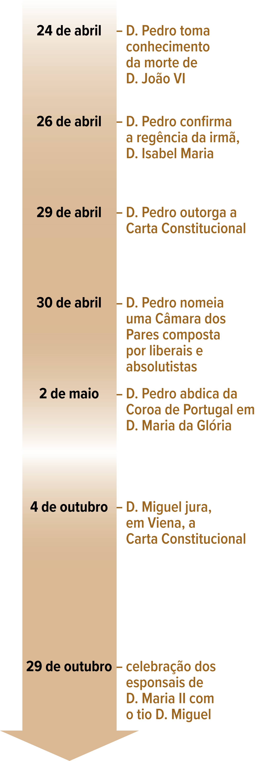
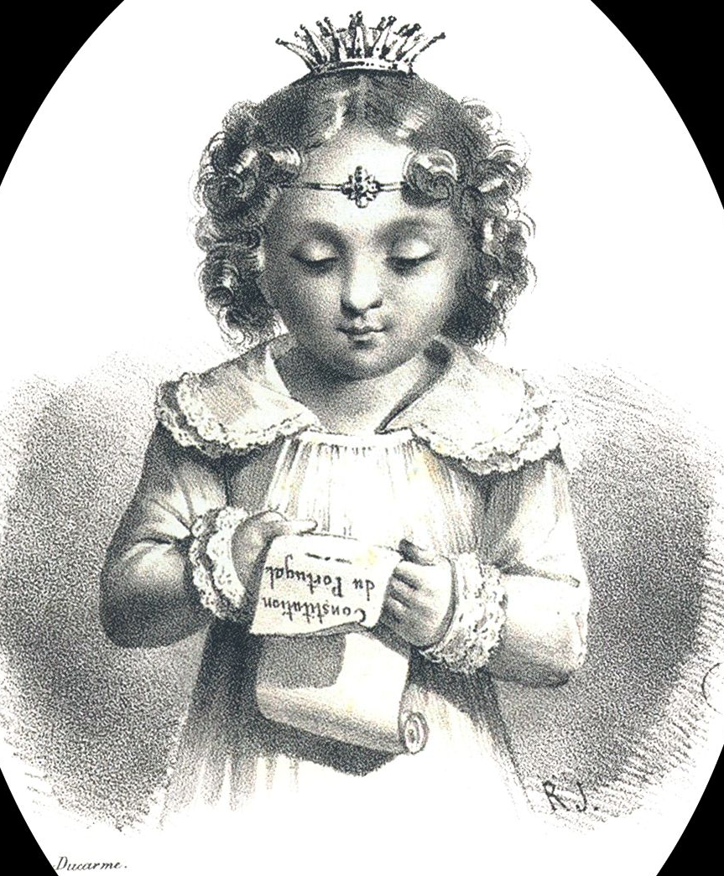
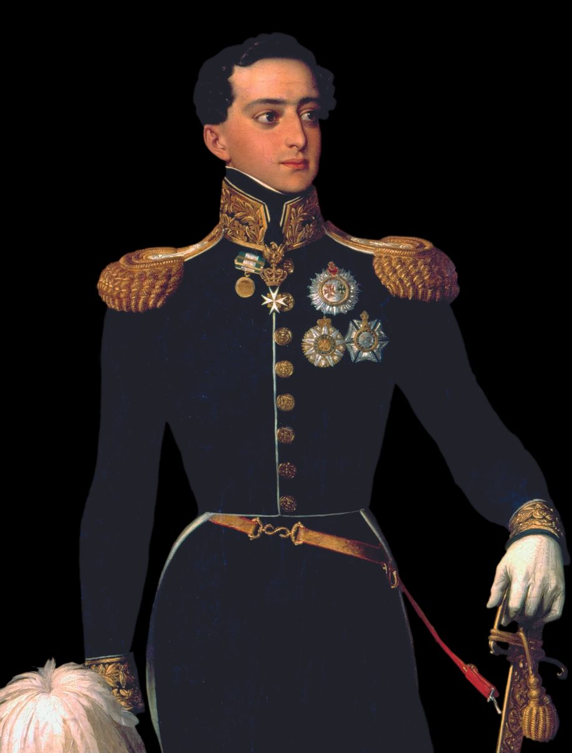
1826
A sucessão de D. João VI
D. Maria a ler a Carta Constitucional
D. Miguel, em 1827

Slide 15
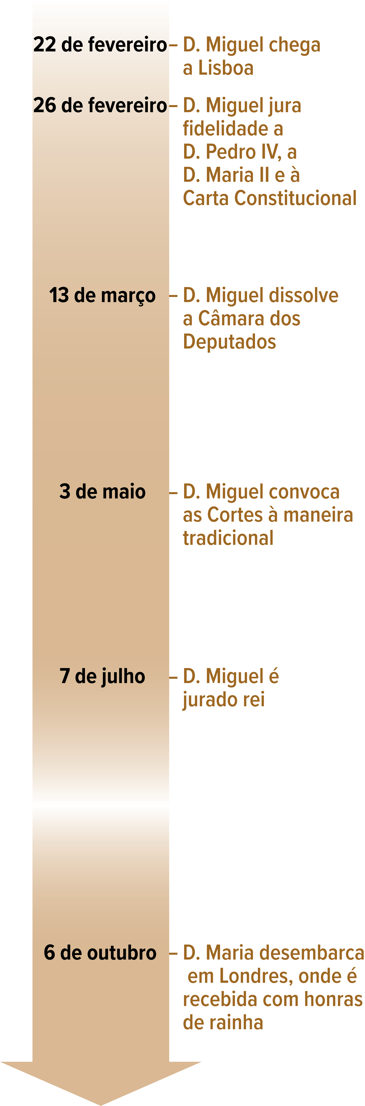
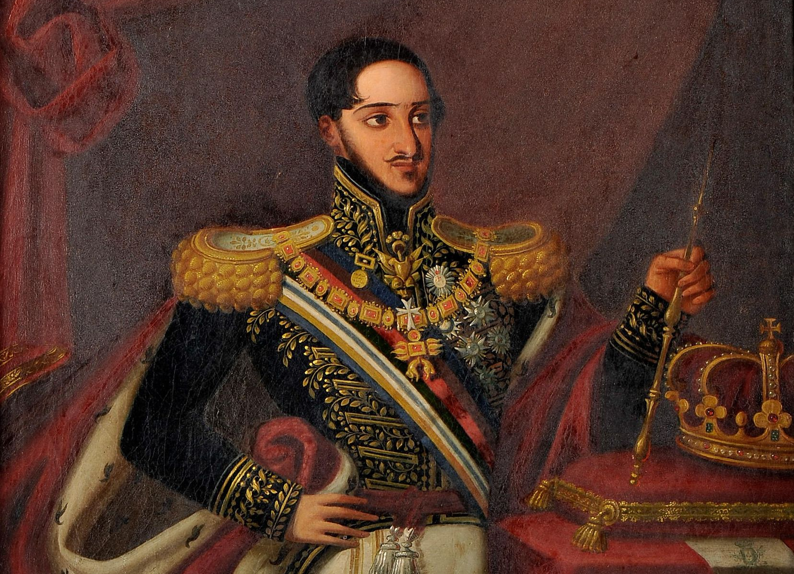
1828
O tio Miguel, O Usurpador
D. Pedro, temendo a restauração do absolutismo, dirige-se assim aos portugueses.
Não é como vosso rei que agora vos falo, pois minha abdicação está completa: é sim como pai da vossa legítima rainha D. Maria II e como seu tutor.
Uma fação desorganizadora, debaixo do pretexto de defender o trono e o altar, trabalha incessantemente no meio do desgraçado Portugal […].
É tempo de abrirdes os olhos e de vos unirdes todos para sustentar o juramento que prestastes à Carta Constitucional e aos direitos da vossa rainha. Fazendo isto, vós não só salvareis a Pátria, mas também a meu irmão.
Diário Fluminense, 28 de julho de 1826.
D. Miguel, rei absoluto

Slide 16
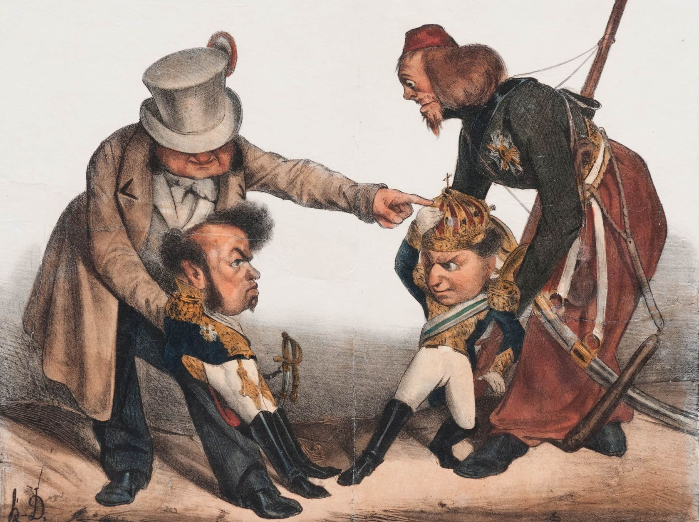
A guerra civil
A 7 de abril de 1831, D. Pedro abdicou do trono brasileiro no filho, seguindo com D. Maria para Inglaterra e França.
Em 1832, depois de ter assumido a regência nos Açores, liderou o “Exército Libertador” que, no dia 8 de julho, desembarcou a norte de Portugal. Era o início de uma guerra civil entre liberais e absolutistas, conflito que se estendeu até 1834.
A disputa entre D. Pedro e D. Miguel

Slide 17
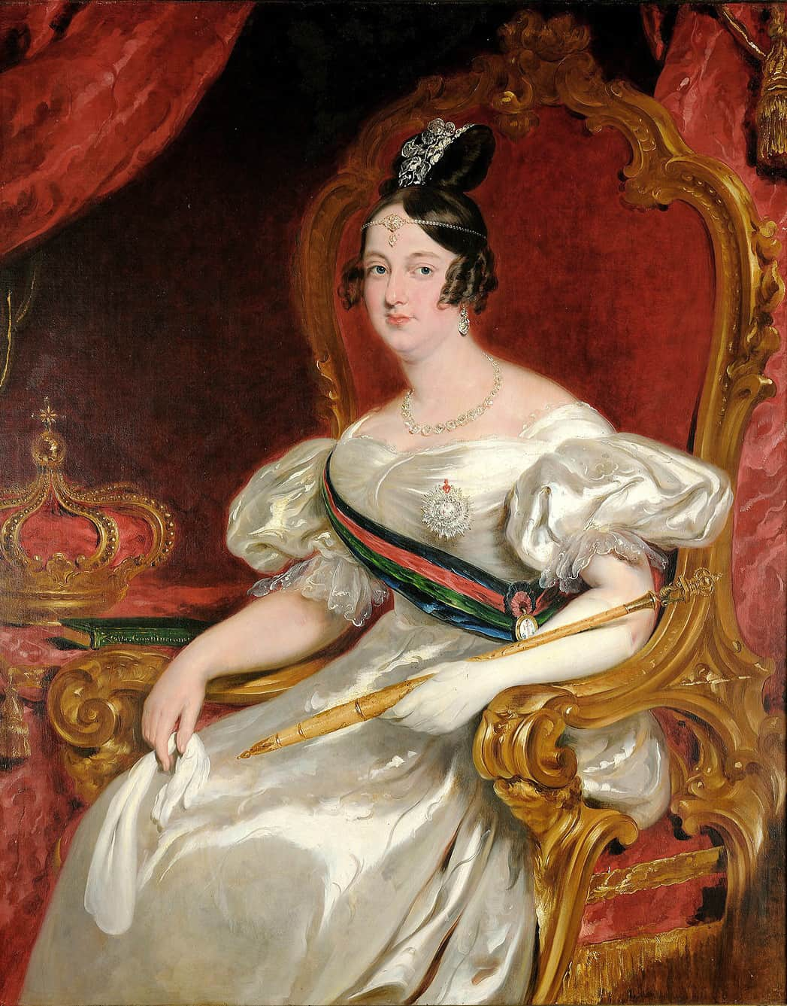
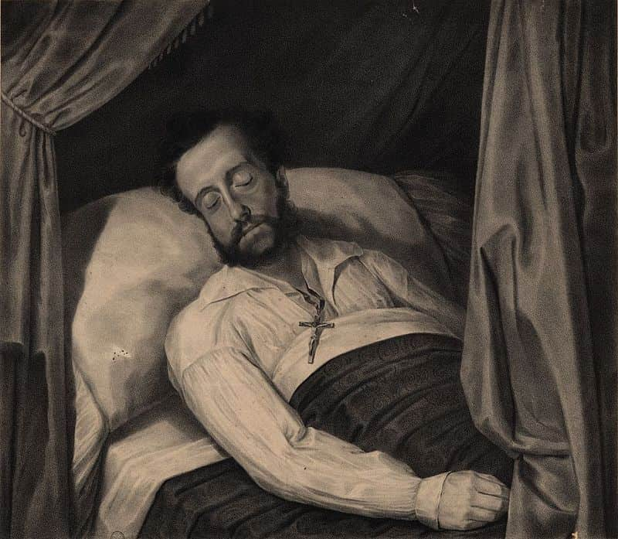
Rainha aos 15
Sempre franco e fiel aos meus juramentos e obedecendo à voz da minha consciência […] julgo também do meu consciencioso dever participar-vos que o mesmo estado de moléstia que ontem me ditou aquelas revoluções me inibe de tomar conhecimento dos negócios públicos […]. Eu faço os mais ardentes votos ao céu pela felicidade pública.
D. Pedro, Palácio de Queluz, 18 de setembro de 1834
D. Maria II
D. Pedro no leito de morte
A vitória dos liberais chegou a 26 de maio de 1834, com a assinatura da Convenção de Évora Monte. D. Miguel partiu, definitivamente, para o exílio. Doente, D. Pedro acabaria por renunciar à regência. Com 15 anos, D. Maria II era, finalmente, rainha de todo o Portugal.
Poucos dias depois da sua subida ao trono, foi logo confrontada com a primeira provação do seu reinado. A 24 de setembro, D. Pedro morria de tuberculose, no mesmo quarto do Palácio de Queluz onde nascera.

Slide 18
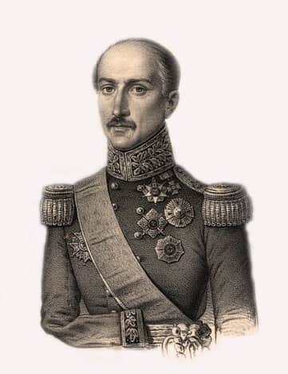
Entre vintistas…
Os liberais vitoriosos não deram tréguas à jovem rainha. Logo em 1836, ano do seu casamento com D. Fernando, a Revolução de Setembro repôs a Constituição de 1822. A rainha ainda tentou travar o movimento, mas sem sucesso. Em 1838, uma nova Constituição procurou fazer a ponte entre vintistas e cartistas.
[…] Sua Majestade, a muito alta e muito poderosa Senhora Dona Maria II […], acompanhada d’El-Rei Dom Fernando II, seu augusto esposo, sendo recebida na Sala das Sessões com as solenidades do costume e ocupando a cadeira do trono, leu um discurso adequado à natureza do ato. Em seguimento, foram apresentados a Sua Majestade pelo visconde Sá da Bandeira, Presidente do Conselho de Ministros, os dois autógrafos¹ da Constituição Política e então Sua Majestade disse: Aceito a Constituição Política que as Cortes Gerais Extraordinárias e Constituintes da Nação Portuguesa acabam de decretar.
Auto de Juramento de D. Maria II da Constituição de 1838, nas Cortes Gerais Extraordinárias e Constituintes, (4 de abril de 1838).
¹ Manuscritos
Visconde Sá da Bandeira

Slide 19
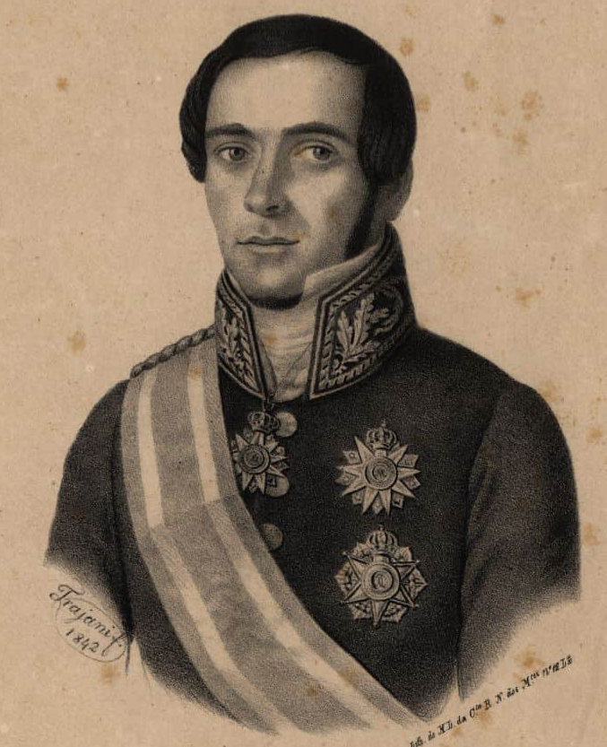
… e cartistas
Em 1842, mais um sobressalto. Desta vez, no dia 27 de janeiro, Costa Cabral liderou um golpe que restaurou a Carta Constitucional. A impopularidade de algumas das suas medidas lançou o país, de novo, numa guerra civil, entre 1846 e 1847.
Sua Majestade não concorreu nem direta, nem indiretamente para o movimento de 27 de janeiro. Nem eu entendo que Sua Majestade careça de mais declarações para ser justificado o seu procedimento. […] A Rainha está sempre fora das discussões dos Partidos e, constitucionalmente falando, não é permitido a Partido algum invocar o seu Augusto Nome para obter vitória sobre os seus contrários. […]
Ninguém poderá provar que para levar ao fim a restauração da Carta […] eu dissesse uma única palavra tendente a mostrar que Sua Majestade estava de acordo ou que aprovava o movimento de 27 de janeiro.
Discurso de Costa Cabral na Câmara dos Deputados, 10 de Agosto de 1842.
Costa Cabral

Slide 20
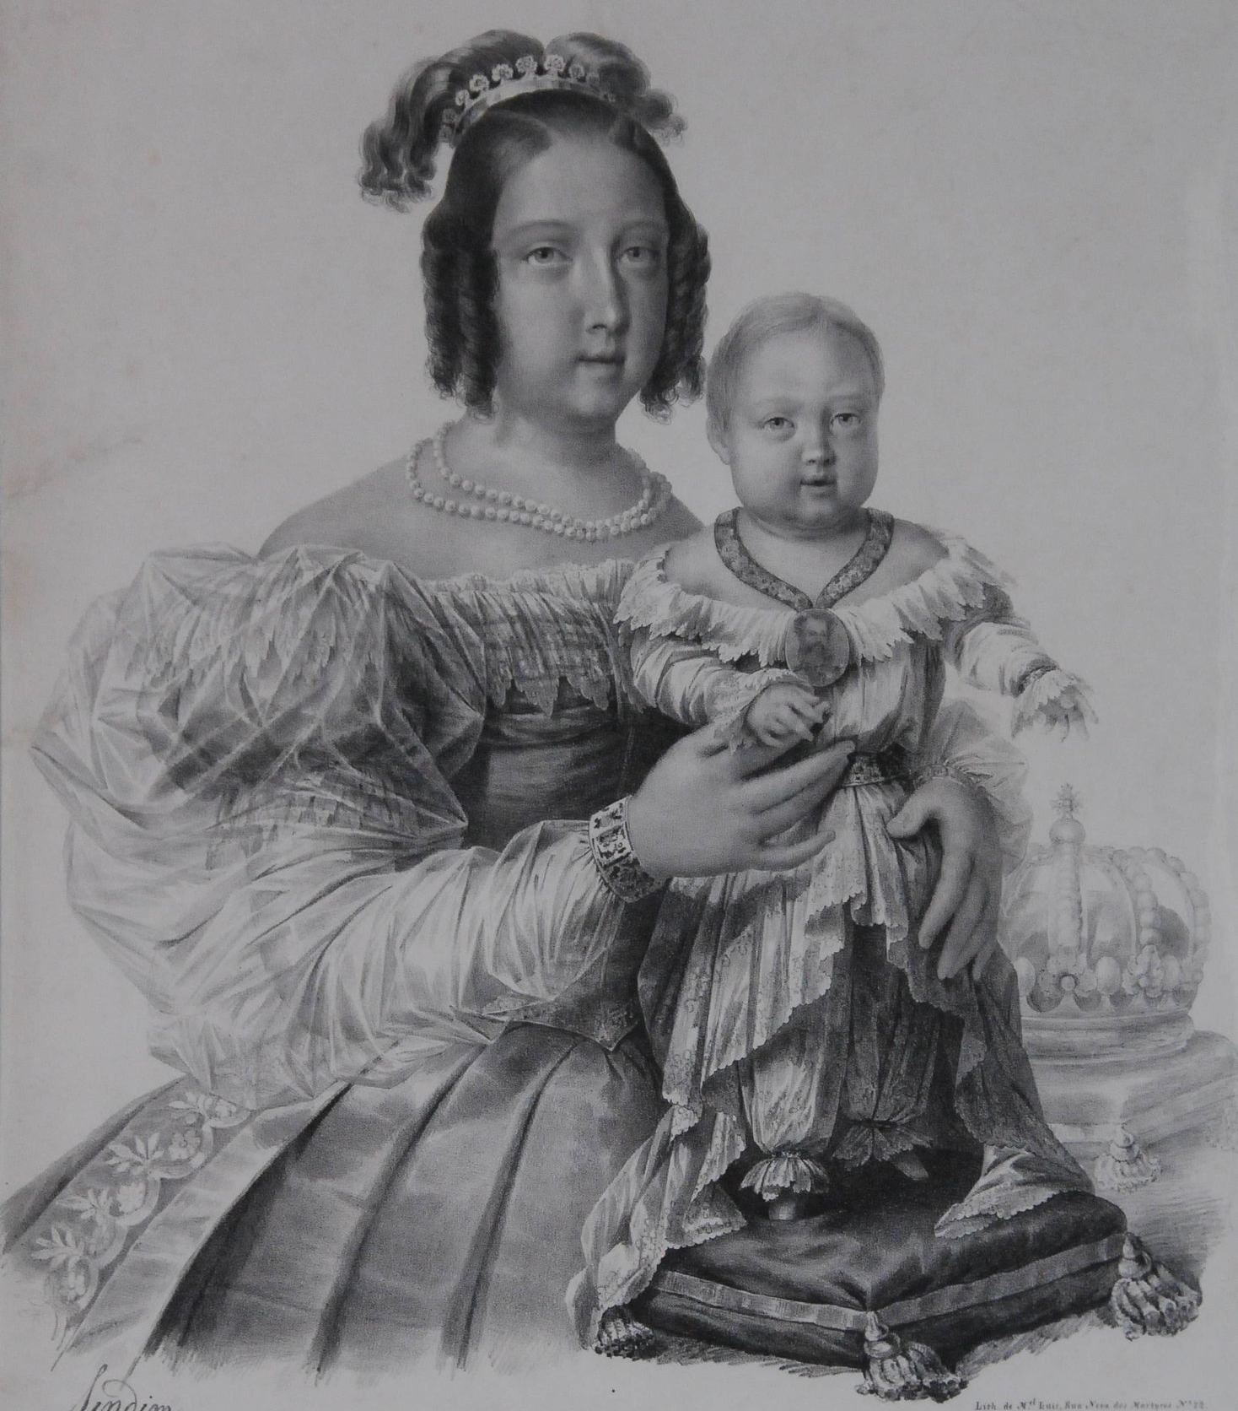
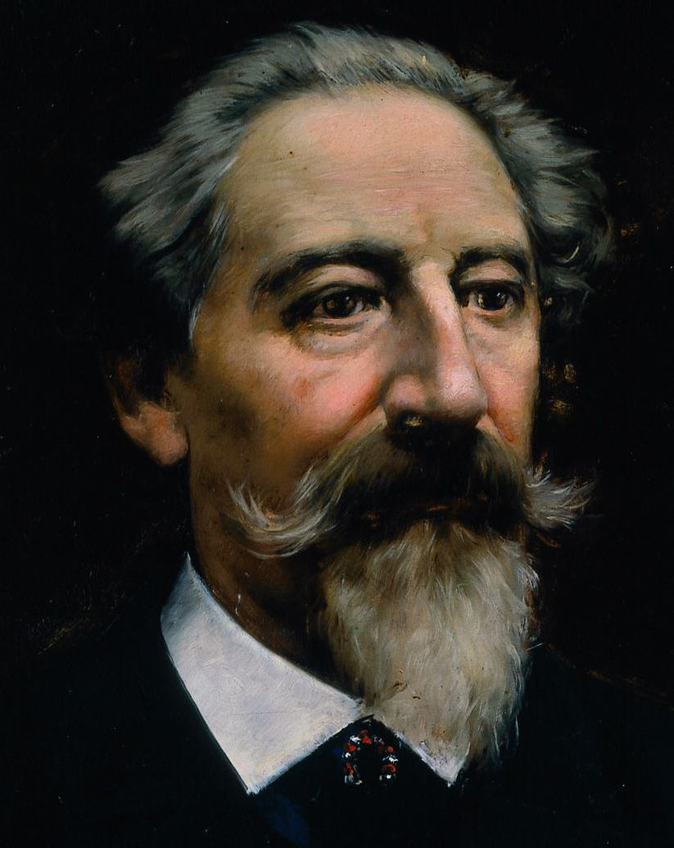
A Educadora e a Boa Mãe
D. Maria II casou por duas vezes. O seu primeiro marido, Augusto de Leuchtenberg, morreu dois meses após o casamento, em 1835. No ano seguinte, casou com D. Fernando de Saxe-Coburgo-
-Gotha. Dois dos seus onze filhos foram reis de Portugal: D. Pedro V e D. Luís.
Quando, finalmente, o reino parecia entrar numa fase de acalmia com a Regeneração, morreu, aos 34 anos, de um parto fatal.
Maria, a minha bem-amada, já não existe; foi hoje que agradou ao céu tirá-la aos que lhe são afeiçoados, após muitos sofrimentos e angústias suportados sempre com aquele sangue-frio e aquela admirável coragem, dignos de um herói, que esta mulher generosa mostrou durante toda a sua vida. […] Era inevitável que a sua constituição naturalmente robusta se ressentisse de tantas gravidezes sucessivas.
Memórias de D. Fernando, em Maria de Fátima Bonifácio, 2005 – D. Maria II, Ed. Círculo de Leitores.
D. Fernando
D. Maria II com o filho mais velho, futuro D. Pedro V

Slide 21
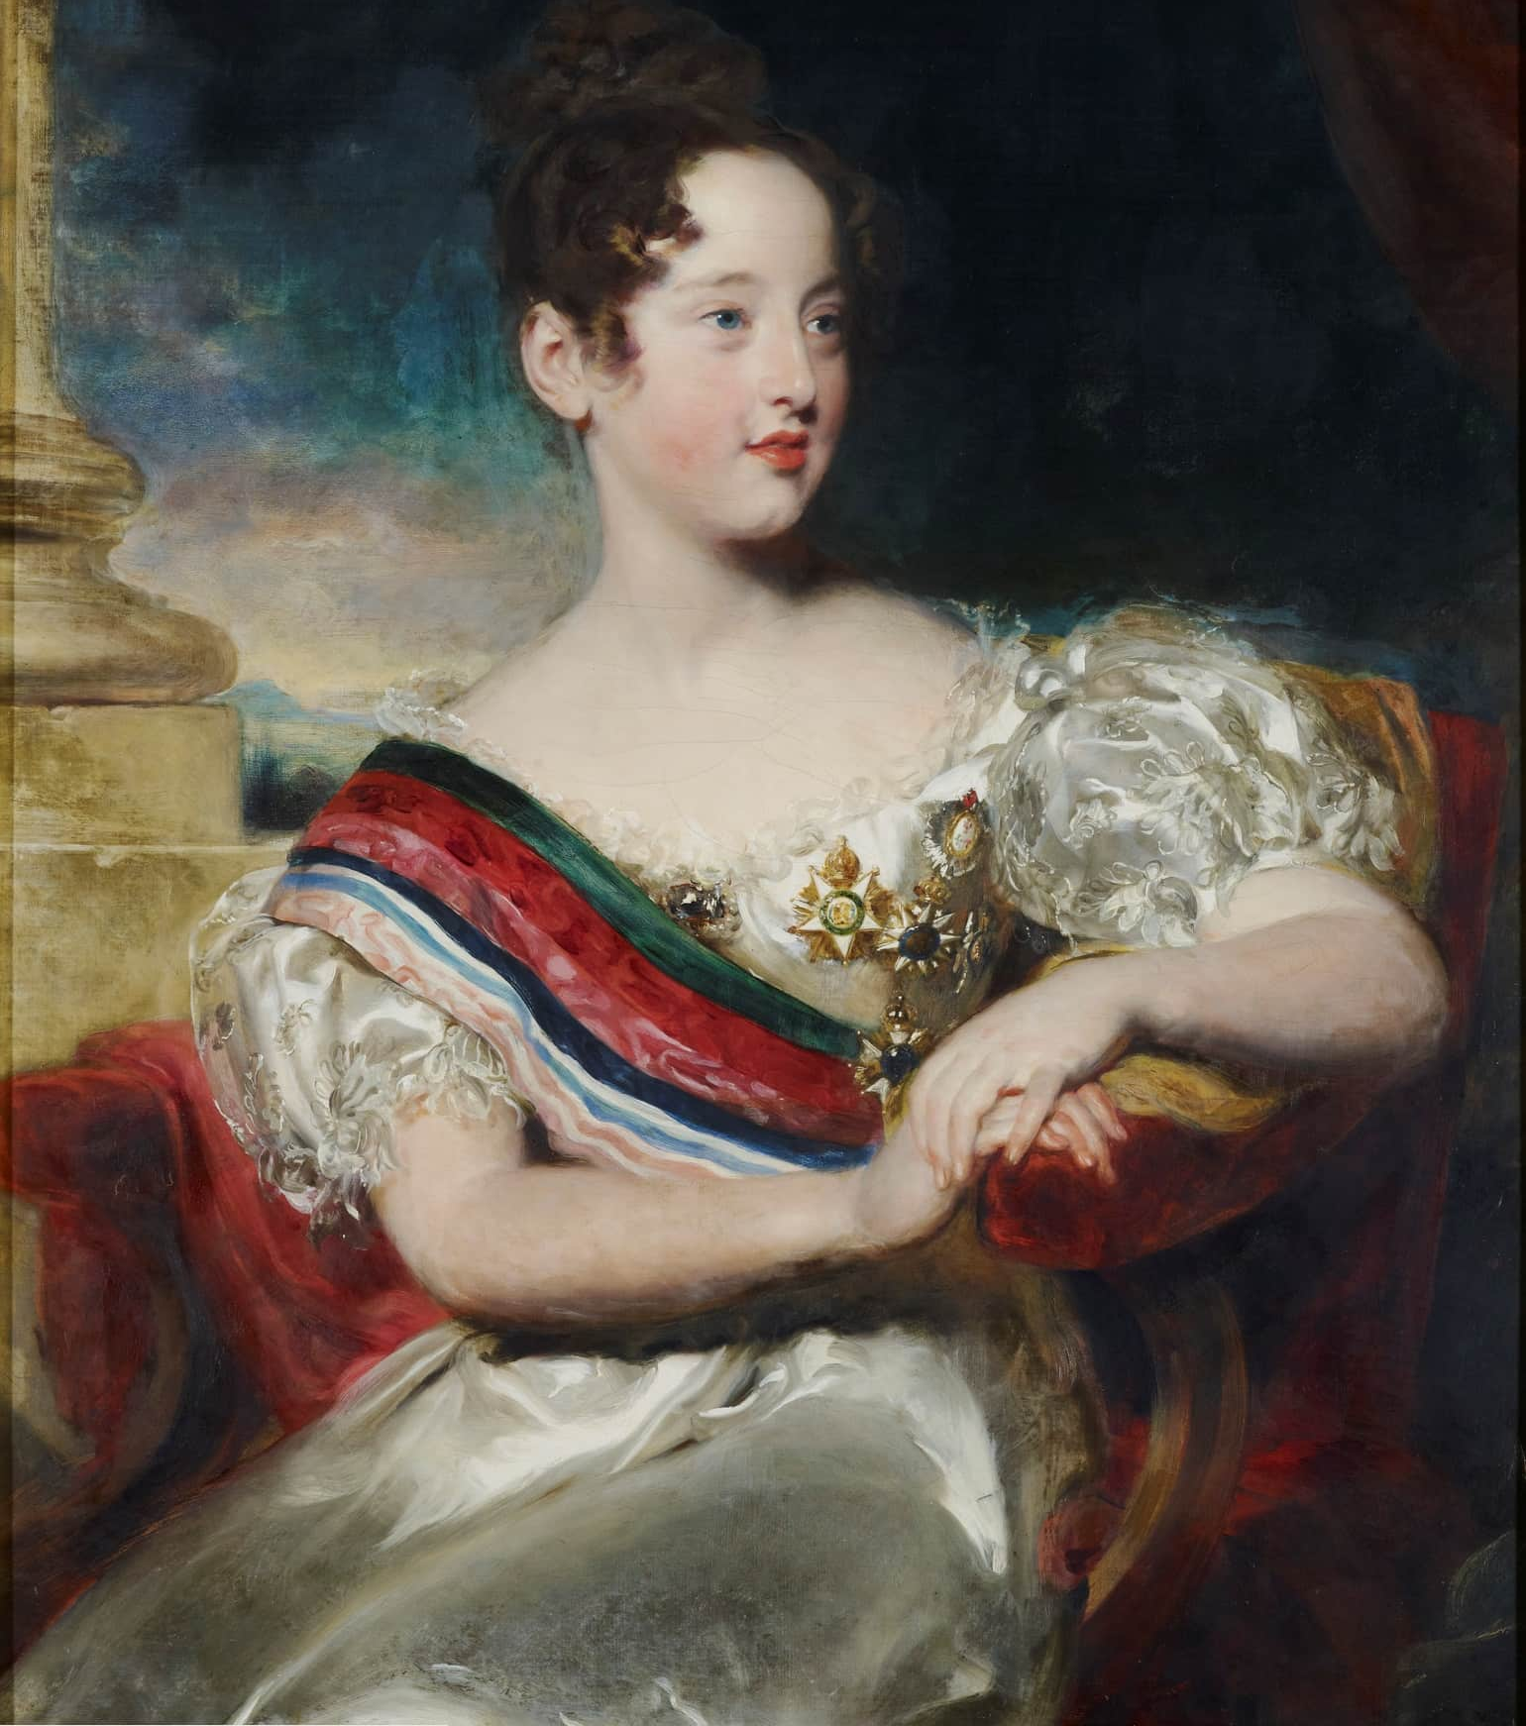
Questões
Areópago
Apresente três causas da Revolução Liberal de 1820.
Identifique os três diplomas constitucionais portugueses da primeira metade do século XIX.
Explique a instabilidade política durante o reinado de D. Maria II.

